Slide 1
Die Entwicklung eines Wireshark-Dissectors für das
BAOS-Kommunikationsprotokoll
Projekt durchgeführt von: Adam Rigely
Betrieb: [FIRMENNAME]

Slide 2
Gliederung der Präsentation
Vorstellung des Betriebs
KNX & BAOS – Kontext
Motivation für das Projekt
Projektplanung
Entwurfsplanung
Implementierung
Testing
Soll / Ist - Vergleich
Fazit

Slide 3
Vorstellung der [FIRMENNAME]
Betrieb -> Kontext -> Motivation -> Planung -> Entwurf -> Implementierung -> Testing -> Soll / Ist -> Fazit
Anbieter von Automationssystemen in der Gebäudetechnik
Alle Aspekte der
Gebäudeautomation angeboten
Zonenregler unterstützen unterschiedliche Kommunikationsprotokolle
(BACnet, Modbus)
[BILD VON FIRMA]

Slide 4
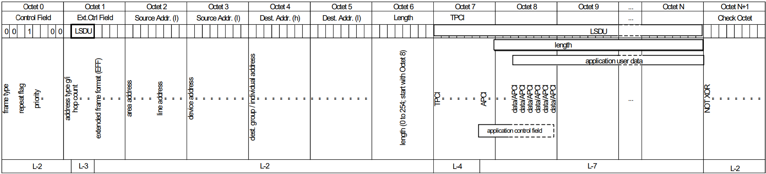
Unterstützung des KNX-Protokolls
Betrieb -> Kontext -> Motivation -> Planung -> Entwurf -> Implementierung -> Testing -> Soll / Ist -> Fazit
Das KNX-Protokoll ist kompliziert
BAOS-Protokoll von Weinzierl Engineering GmbH
Abstrahierung des KNX-Protokolls
Kommunikation mit KNX-Geräten einfacher
KNX Extended Frame Format – KNX Specification v2.1, KNX Association

Slide 5

Motivation für das Projekt
Betrieb -> Kontext -> Motivation -> Planung -> Entwurf -> Implementierung -> Testing -> Soll / Ist -> Fazit
Entwicklung einer hauseigenen
Implementierung des BAOS-Protokolls
Regelmäßiges Testen nötig
Netzwerkanalyse-Tool Wireshark
Manuelle Zerlegung aufwendig
Keine BAOS-Unterstützung

Slide 6
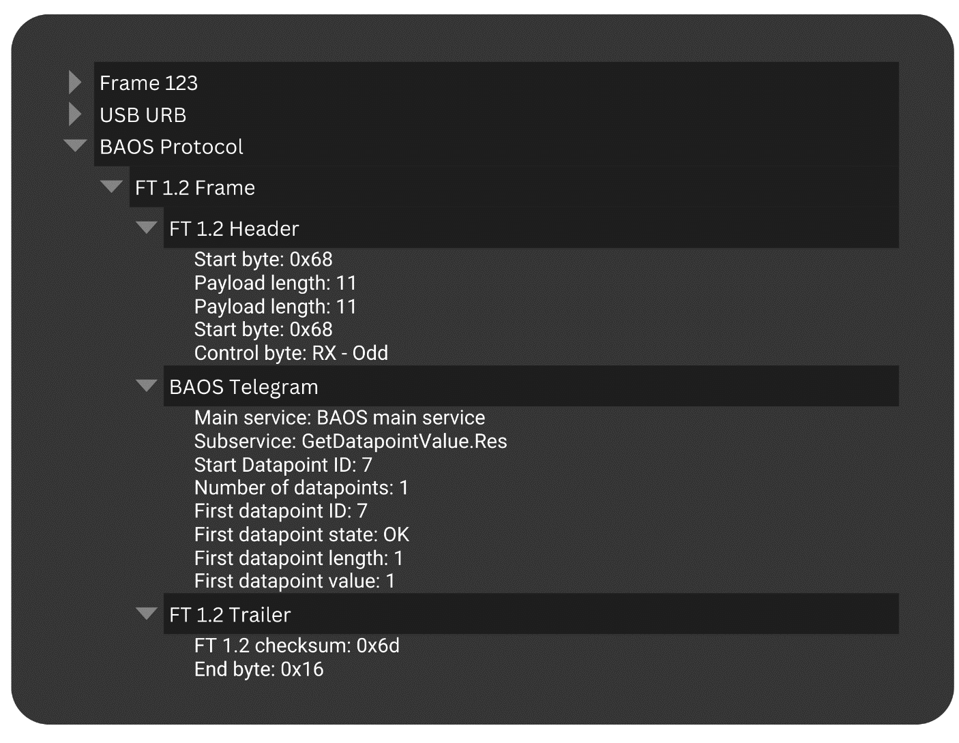
Wireshark Dissector
Betrieb -> Kontext -> Motivation -> Planung -> Entwurf -> Implementierung -> Testing -> Soll / Ist -> Fazit
Zerlegung und strukturierte Darstellung der Pakete
Optimale Übersicht über Inhalt

Slide 7
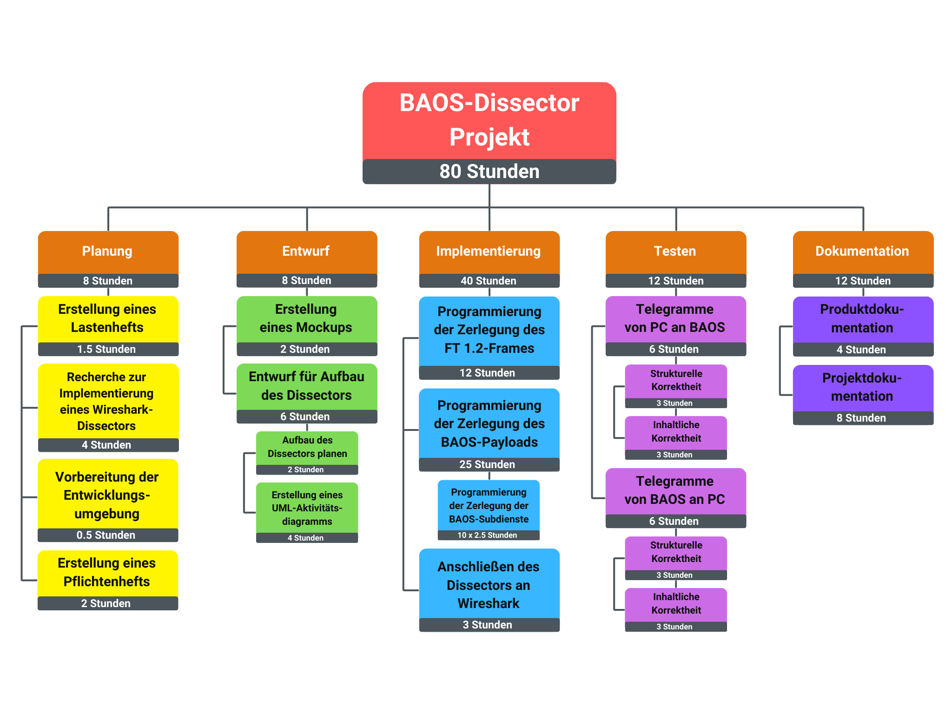

Slide 8
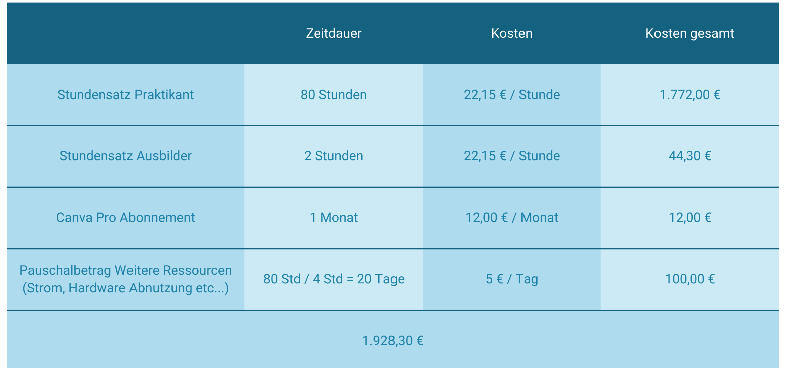
Kostenanalyse
Betrieb -> Kontext -> Motivation -> Planung -> Entwurf -> Implementierung -> Testing -> Soll / Ist -> Fazit

Slide 9
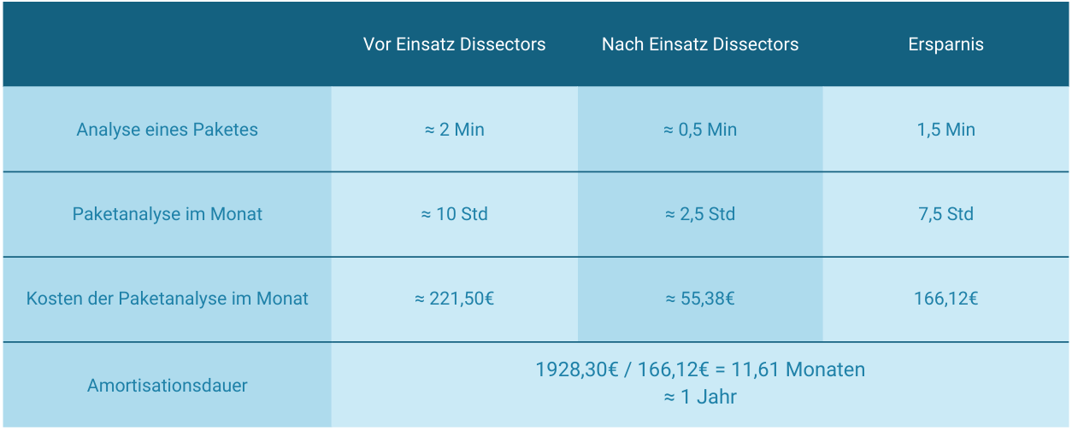
Amortisationsdauer
Betrieb -> Kontext -> Motivation -> Planung -> Entwurf -> Implementierung -> Testing -> Soll / Ist -> Fazit

Slide 10
Recherche nach Dissectoren
Betrieb -> Kontext -> Motivation -> Planung -> Entwurf -> Implementierung -> Testing -> Soll / Ist -> Fazit
Unterstützte Sprachen: C, Lua
Aufbau eines Dissectors
Registrierung des Protokolls
TreeItems (Baum-Objekte)
ProtoFields (Protokollfelder)

Slide 11
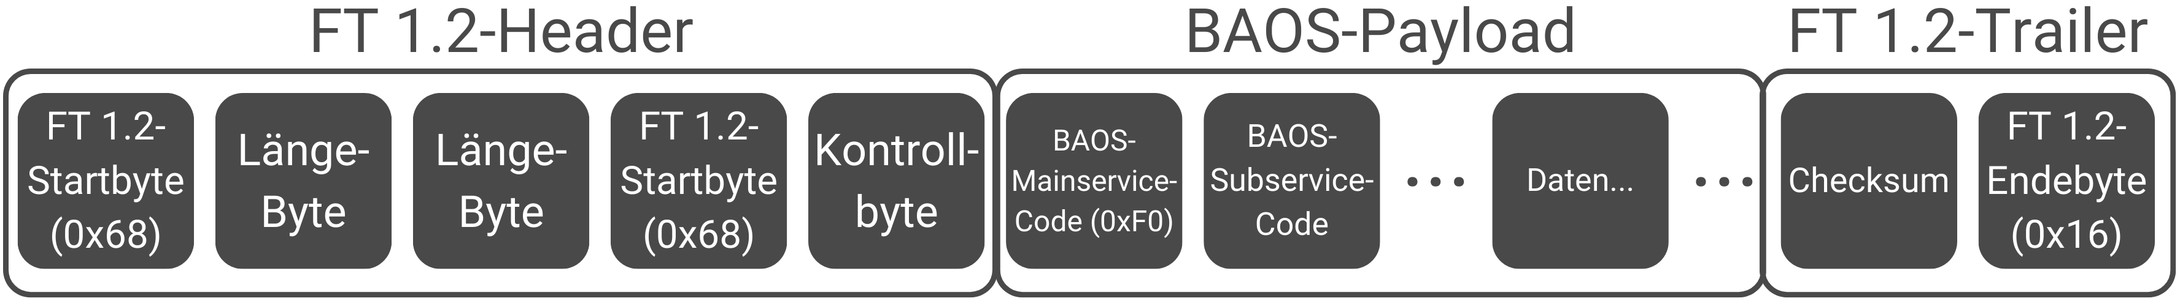
Registrierung des Protokolls
Betrieb -> Kontext -> Motivation -> Planung -> Entwurf -> Implementierung -> Testing -> Soll / Ist -> Fazit
Registrierung anhand Portnummer
(HTTPS – 443, SSH – 22, BACnet – 47808)
BAOS über serielle Schnittstelle
Lösung: heuristischer Dissector
Registrierung anhand Patterns

Slide 12
Betrieb -> Kontext -> Motivation -> Planung -> Entwurf -> Implementierung -> Testing -> Soll / Ist -> Fazit
Startbyte gefunden?
Zweites Startbyte vorhanden?
Länge-Bytes sind gleich?
Kontrollbyte hat einen der vordefinierten Werte?
BAOS-Mainservice-Code gefunden?
0x73
0x53
0xF3
0xD3

Slide 13
Implementierung
Betrieb -> Kontext -> Motivation -> Planung -> Entwurf -> Implementierung -> Testing -> Soll / Ist -> Fazit
protoBaos.dissector()
checkSerialBaosPattern()
Pattern gefunden / nicht gefunden
False
dissectGetServerItemReq()
dissectSetDatapointValueReq()
dissectGetParameterByteRes()
...
…
(18 insgesamt)
Baumstruktur
FT 1.2 Header
BAOS-Payload
FT 1.2 Trailer
nach Subservice
True

Slide 14

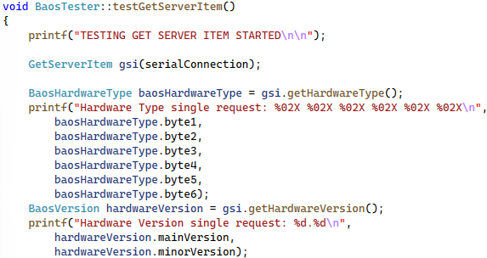
Testing
Betrieb -> Kontext -> Motivation -> Planung -> Entwurf -> Implementierung -> Testing -> Soll / Ist -> Fazit
Während und nach Entwicklung
Manuelle Tests
Testfunktionen im BAOS-Protokoll
Zentrale Funktion
…
…

Slide 15
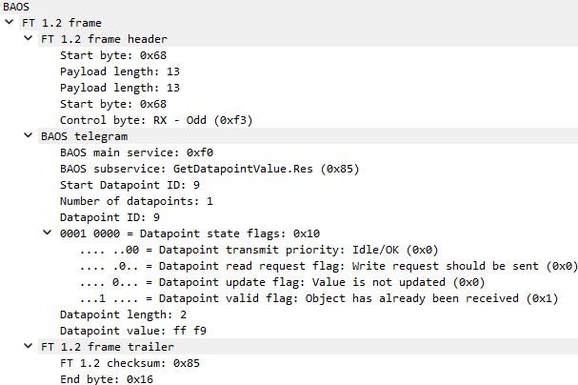
Soll / Ist - Vergleich
Betrieb -> Kontext -> Motivation -> Planung -> Entwurf -> Implementierung -> Testing -> Soll / Ist -> Fazit

Slide 16
Soll / Ist - Vergleich
Betrieb -> Kontext -> Motivation -> Planung -> Entwurf -> Implementierung -> Testing -> Soll / Ist -> Fazit
Protokoll erkannt
Baumstruktur
Datenpaket
korrekt zerlegt
Übersichtliche
Darstellung

Slide 17
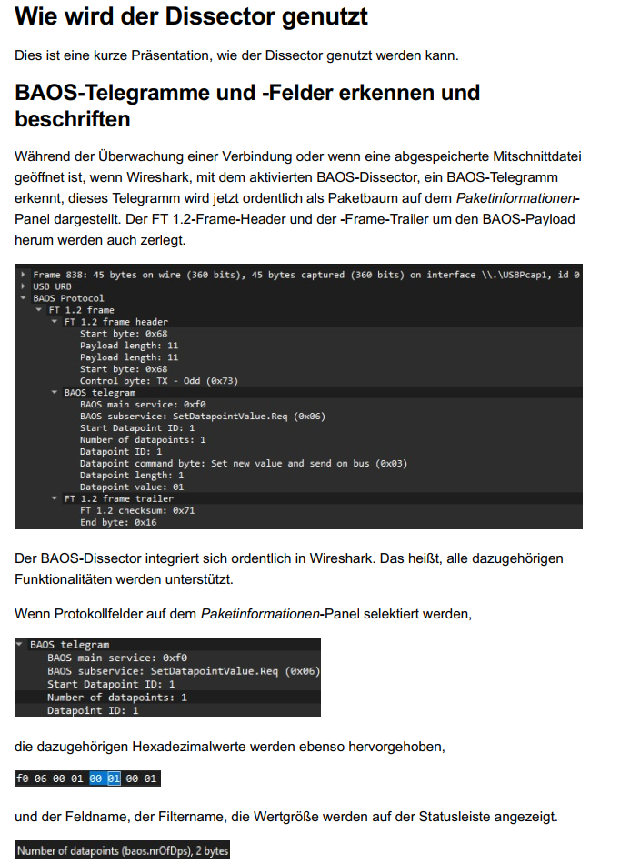
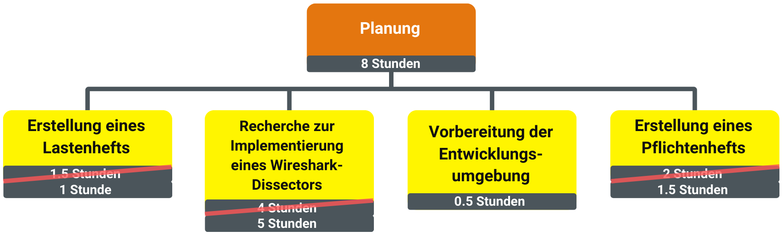
Fazit
Betrieb -> Kontext -> Motivation -> Planung -> Entwurf -> Implementierung -> Testing -> Soll / Ist -> Fazit
Abgabe
Endergebnis zufriedenstellend
Dokumentationen geschrieben

Slide 18
Ausblick
Betrieb -> Kontext -> Motivation -> Planung -> Entwurf -> Implementierung -> Testing -> Soll / Ist -> Fazit
C-Version
  Leistung
  Konfigurierbarkeit

Slide 19
Literaturverzeichnis
KNX Specification v2.1, KNX Association
[FIRMENWEBSITE]
https://weinzierl.de/

Slide 20
Vielen Dank für Ihre Aufmerksamkeit!
Q & A

